Slide 1

김현태
한송우
최민기
권기범
이형준
유서희
fun-funding Crowdfunding

Slide 2

목차
01
06
이번 주 FeedBack
프로젝트 개요
02
요구사항 정의서
03
[DB 설계] ERD 설계(초안)
04
화면 설계
05
진행 현황

Slide 3
1. 프로젝트 개요

Slide 4
펀펀크라우드펀딩(FUNFUNDING)이란? 펀딩을 통해 자금을 조달하여 생산하고 판매까지 이어지는 원스톱 크라우드 펀딩 플랫폼
구현 방식 Spring 4.0, Oracle 11.2.0, JDK 1.8.0_231, AJAX 를 이용하여 백엔드 개발
Bootstrap을 이용하여 프론트엔드 개발

Slide 5
2. 요구사항 정의서

Slide 6
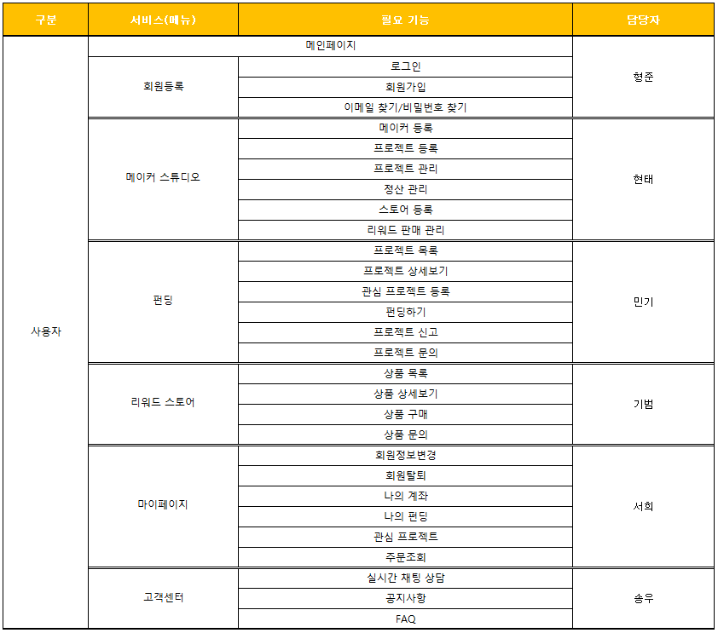
2. 요구사항 정의서

Slide 7
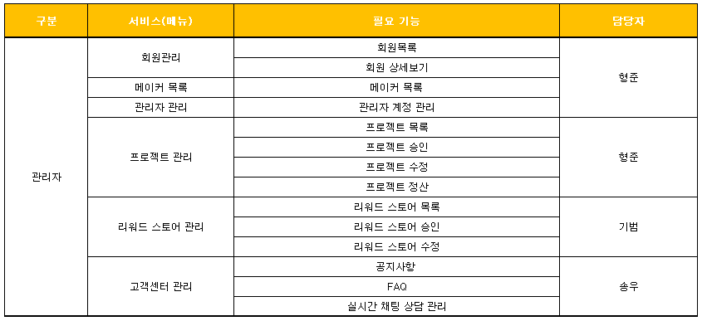
2. 요구사항 정의서

Slide 8
김현태
구분 | 서비스(메뉴) | 필요 기능 | 기능 설명
사용자 | 메이커 스튜디오 | 메이커 등록 | 프로젝트를 오픈할 수 있는 메이커 회원(기업) 등록
 |  | 프로젝트 등록 | 프로젝트 기본정보(프로젝트명, 카테고리, 진행기간(시작 날짜, 종료 날짜), 목표금액, 가격, 이미지 등) 프로젝트 정산방법 및 세부내용 작성 후 등록 신청 관리자 승인 후 오픈가능
 |  | 프로젝트 관리 | 오픈한 프로젝트 목록 및 상세정보 승인된 프로젝트 오픈 전 수정 문의 사항 답변
 |  | 정산 관리 | 프로젝트별 / 회차별 입금 해야 하는 금액 및 기간
 |  | 스토어 등록 | 펀딩 성공한 리워드 프로젝트에 한하여 오픈신청 및 관리자 승인 후 오픈 상품정보(상품명, 상품 상세설명), 가격 등 설정 후 등록
 |  | 리워드 판매 관리 | 리워드 상품 옵션, 주문 확인, 배송 설정
관리자 | 프로젝트 관리 | 프로젝트 승인 | 오픈 신청한 프로젝트의 정보 확인 후 승인 또는 거절
 |  | 프로젝트 정산 | 완료 된 프로젝트의 정산 상태 확인 (최종 펀딩 받은 금액, 정산 진행 상태(정산전, x회차 정산 중, 정산완료))

Slide 9
한송우
구분 | 서비스(메뉴) | 필요 기능 | 기능 설명
사용자 | 고객센터 | 실시간 채팅 상담 | 문의 글 등록하면 관리자가 답변을 해주는 형태, 바로 답변이 진행이 되면 채팅 형식으로 진행, 바로 답변이 안되면 시간이 지난 후 확인 가능 하도록
 |  | 공지사항 | 이슈 및 사이트 공지사항
 |  | FAQ | 회사 메인 컨셉 소개 및 펀딩 참여, 펀딩 오픈, 사이트 이용 방법 등 자주 묻는 질문
관리자 | 고객센터 관리 | 공지사항 | 공지사항 목록, 공지사항 등록 및 수정
 |  | FAQ | FAQ 목록, FAQ 등록 및 수정
 |  | 실시간 채팅 상담 관리 | 회원들의 1:1문의와 채팅 문의 답변 작성

Slide 10
유서희
구분 | 서비스(메뉴) | 필요 기능 | 기능 설명
사용자 | 마이페이지 | 회원정보변경 | 회원가입시 입력한 정보를 수정, 관심 카테고리 설정
 |  | 회원탈퇴 | 프로필 수정 페이지 내 회원탈퇴 버튼을 통해 탈퇴 가능
 |  | 나의 계좌 | 수익금 정산 받을 계좌 등록 및 수정, 예치금 충전 및 이용내역, 출금
 |  | 나의 펀딩 | 펀딩한 프로젝트의 목록, 진행상태 확인
 |  | 관심 프로젝트 | 관심 프로젝트 목록 및 관리
 |  | 주문조회 | 리워드 샵에서 구매한 상품의 주문/배송 조회

Slide 11
이형준
구분 | 서비스(메뉴) | 필요 기능 | 기능 설명
사용자 | 메인페이지 | 메인페이지 | 로그인/로그아웃, 회원가입, 알림 프로젝트 검색, 카테고리별 프로젝트 리스트 네비게이션 바, 슬라이드 배너광고, 추천 프로젝트 리스트(관리자가 선택한 프로젝트), 마감 직전 프로젝트, 리워드 펀딩 성공 판매 상품
 | 회원등록 | 로그인 | 이메일, 비밀번호 입력 로그인 네이버, 카카오톡, 구글 간편로그인
 |  | 회원가입 | 네이버, 카카오톡, 구글 간편 회원가입 ## 이메일 주소, 이름, 비밀번호만으로 회원가입, 관심카테고리 설정 à 간편 회원가입 상세정보(전화번호, 계좌) - 필요한 서비스를 이용할때 등록이 안되어있다면 추가하라는 알림이 뜸
 |  | 이메일 찾기/비밀번호 찾기 | 이메일 찾기 - 이메일을 입력해보세요 서비스 가입 여부를 확인해드립니다 or 휴대폰번호를 입력해보세요 비밀번호 찾기 - 가입 시 이용한 이름, 이메일 or 휴대폰번호를 이용하여 이메일로 임시비밀번호 전송
관리자 | 회원관리 | 회원목록 | 회원 조회 및 상세 내용 확인 및 회원 상태(정상, 제제, 제명) 관리
 |  | 회원 상세보기 | 간단한 정보관리 및 불량회원에 대한 제제(투자제한)
 | 메이커 목록 | 메이커 목록 | 메이커 조회 및 상세 내용 확인 및 메이커 상태(정상, 제제, 제명) 관리
 | 프로젝트 관리 | 프로젝트 목록 | 진행 이전 프로젝트 진행 중 프로젝트 진행 완료 프로젝트
 |  | 프로젝트 수정 | 오픈 승인된 프로젝트의 문제 발생 시 수정
 | 관리자 관리 | 관리자 계정 관리 | 마스터 관리자 계정 관리자 계정 등록, 수정 마스터 관리자는 관리자 권한 부여 기능

Slide 12
최민기
구분 | 서비스(메뉴) | 필요 기능 | 기능 설명
사용자 | 펀딩 | 프로젝트 목록 | 투자 / 리워드, 카테고리별 프로젝트 목록, 오픈예정 프로젝트, 달성 완료 프로젝트, 달성 실패 프로젝트, 성공 및 달성 가능성 높은 프로젝트 목록
 |  | 프로젝트 상세보기 | 프로젝트 정보확인(메이커명, 목표금액, 기간, 정산방법 등)
 |  | 관심 프로젝트 등록 | 상세 페이지에서 관심 프로젝트 등록, 마이페이지에서 확인 가능
 |  | 펀딩하기 | 투자프로젝트인 경우 금액 선택 후 결제 리워드프로젝트인 경우 옵션에 따른 상품 및 금액 선택 후 배송정보 입력, 결제 - 등록한 배송지를 기본 배송지로 설정하시겠습니까?
 |  | 프로젝트 신고 | 불량 프로젝트 신고 페이지로 이동, 신고 시 증거자료 제출 필요(파일 업로드)
 |  | 프로젝트 문의 | 프로젝트에 대한 문의, 메이커의 답변 확인

Slide 13
권기범
구분 | 서비스(메뉴) | 필요 기능 | 기능 설명
사용자 | 리워드 스토어 | 상품 목록 | 카테고리별 상품 목록
 |  | 상품 상세보기 | 상품 정보(메이커명, 상품명, 상세정보(가격, 이미지-프로젝트 관련 내용 포함, 상세 내용 등))
 |  | 상품 구매 | 구매 정보(개수 선택), 배송지, 결제정보 입력 후 결제
 |  | 상품 문의 | 상품에 대한 문의, 메이커의 답변 확인
관리자 | 리워드 스토어 관리 | 리워드 스토어 목록 | 신청된 상품들과 판매되는 상품 목록
 |  | 리워드 스토어 승인 | 신청 받은 펀딩 성공 리워드 상품에 대한 스토어 오픈 정보 및 상품 옵션 검토 후 승인 또는 거절
 |  | 리워드 스토어 수정 | 판매중인 상품 문제 발생 시 수정

Slide 14
3. [DB 설계] ERD 설계 (초안)

Slide 15
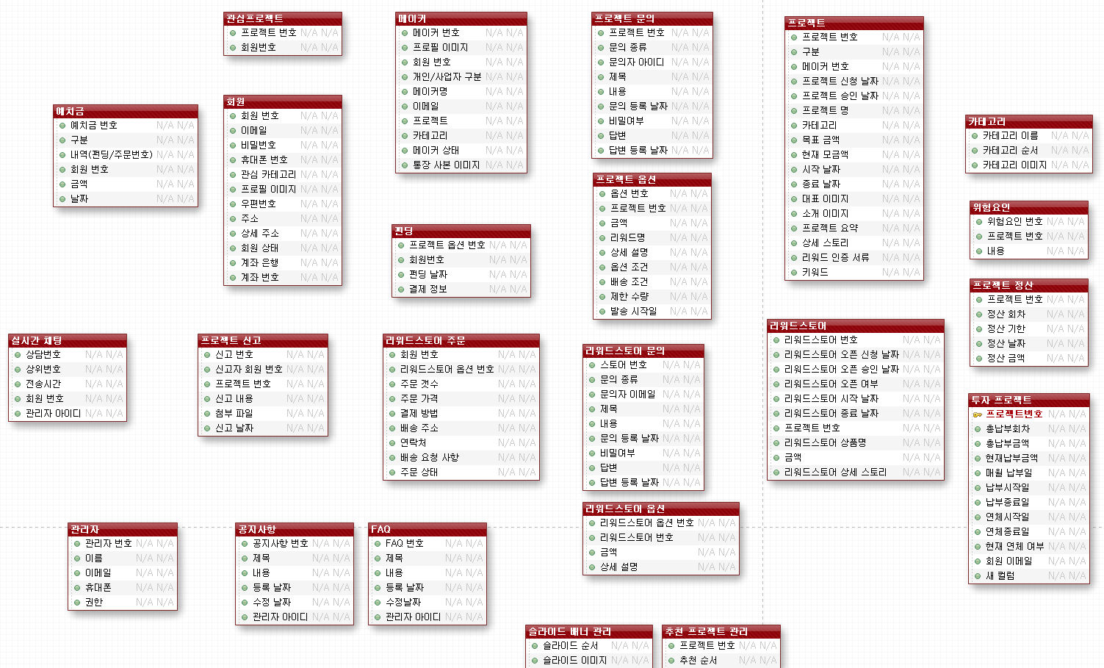
[ DB 설계 ] ERD 설계 (초안)

Slide 16
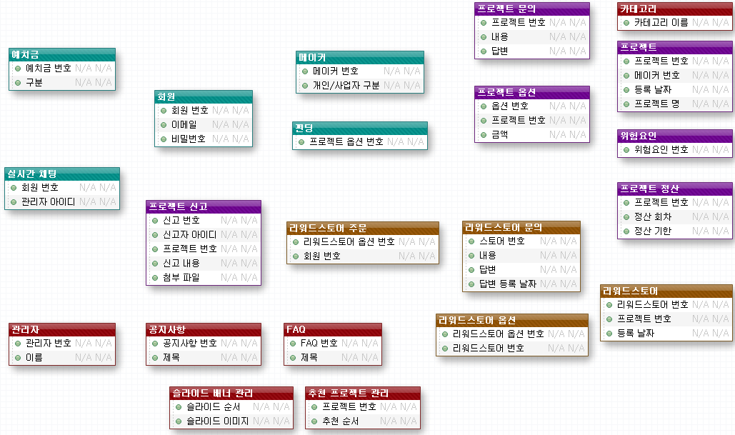
[ DB 설계 ] ERD 설계 (초안)

Slide 17
4. 화면 설계 및 구현

Slide 18
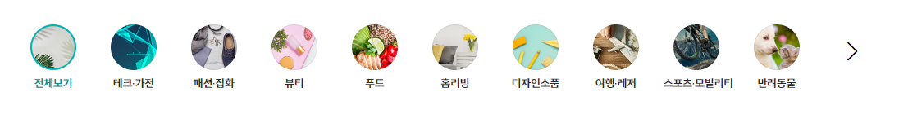
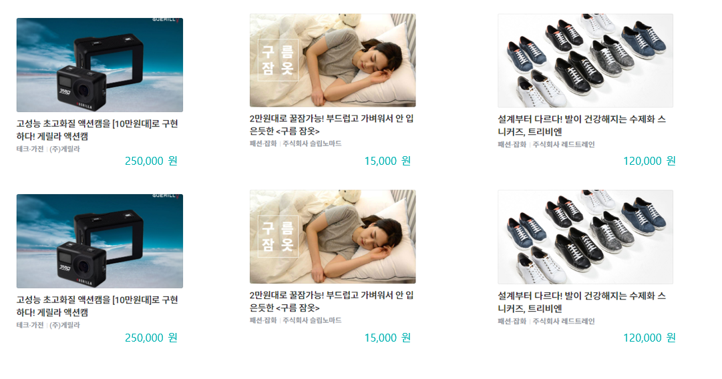
[ 화면설계 ] 사용자 - 웹 – 리워드 스토어 - 상품 목록
화면코드
Kb_w_user_StoreList
# | 기능
1 | 카테고리 카테고리 별로 상품 목록을 보여줌
2 | 검색 해당 키워드를 검색할 수 있음
3 | 해당 상품 클릭하면 상세 페이지로 이동
4
5

Slide 19
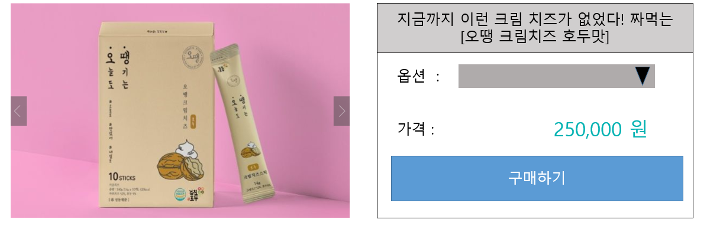
[ 화면설계 ] 사용자 - 웹 – 리워드 스토어 - 상품 상세페이지
화면코드
Kb_w_user_StoreDetail
# | 기능
1 | 옵션 해당 옵션을 선택
2 | 구매 - 구매하기 버튼 누르면 결제 페이지로 이동
3
4
5
상세내용

Slide 20
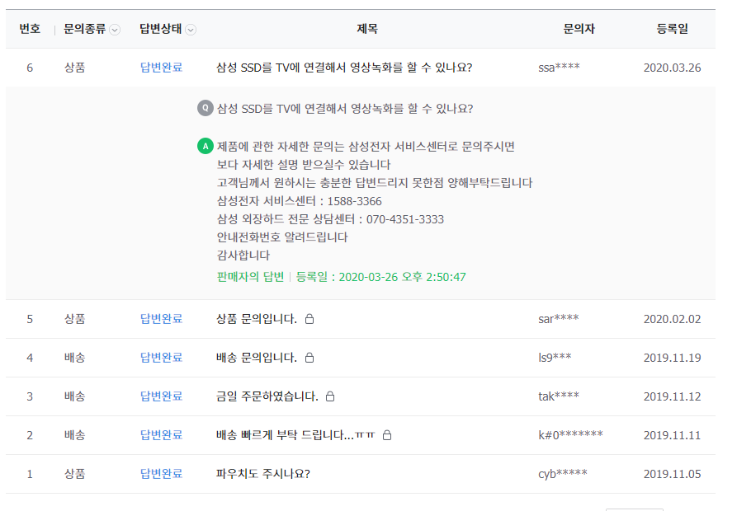
[ 화면설계 ] 사용자 - 웹 – 리워드 스토어 - 상품문의
화면코드
# | 기능
1 | 문의 리스트 해당 문의 리스트를 보여줌
2 | 비밀글 비밀글일시 해당 글 작성자가 아니면 해당 내용이 안나타게 하고 또한 작성자인경우 나타나게 함
3 | 답변 답변 내용 있으면 답변완료 없으면 문의접수
4
5

Slide 21
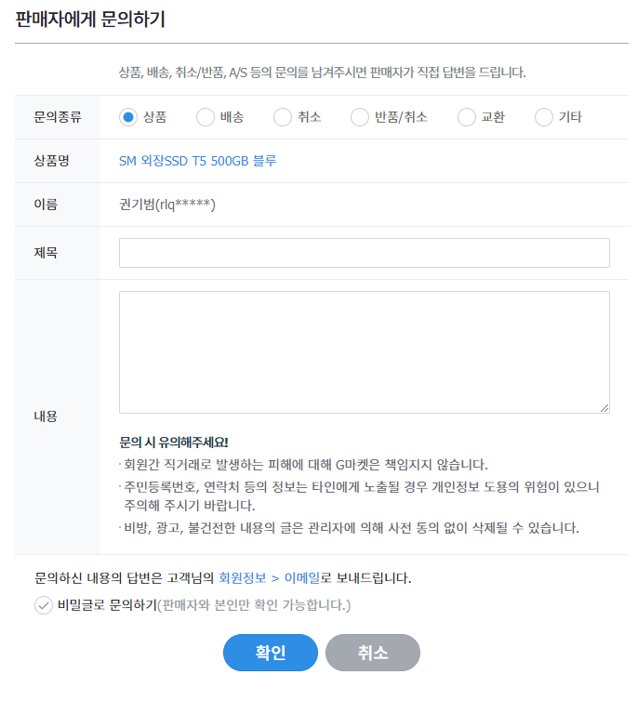
[ 화면설계 ] 사용자 - 웹 – 리워드 스토어 - 상품문의하기
화면코드
# | 기능
1 | 해당 문의종류 선택
2 | 비밀글 선택시 비밀글로 등록
3
4
5

Slide 22
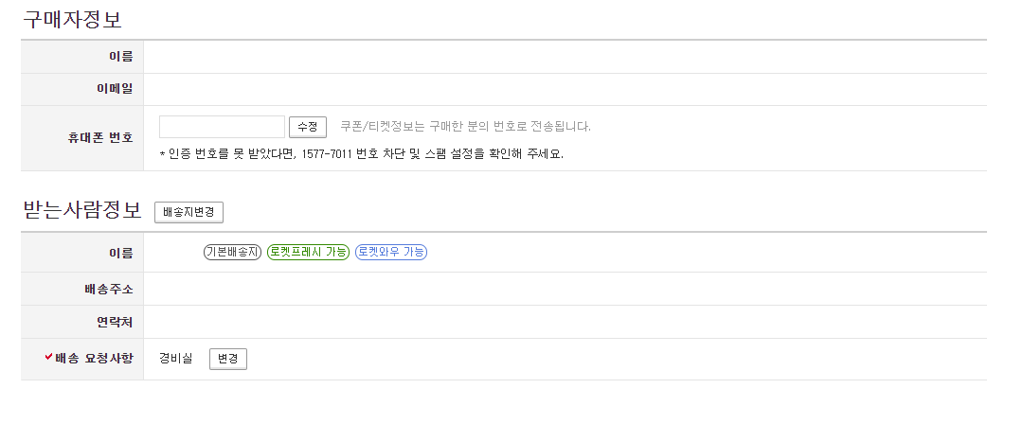
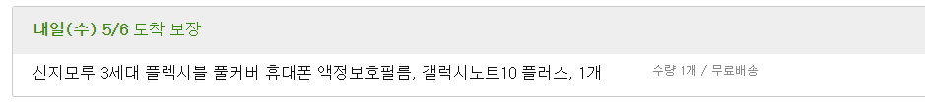
[ 화면설계 ] 사용자 - 웹 – 리워드 스토어 – 상품주문
화면코드
Kb_w_user_StorePay
# | 기능
1 | 사용자 기본 정보 보여주게됨
2 | 배송지 정보 입력
3 | 상품정보 보여줌
4
5

Slide 23
[ 화면설계 ] 사용자 - 웹 – 리워드 스토어 – 상품주문
화면코드
Kb_w_user_StorePay
# | 기능
1 | 결제방법을 통해서 결제 할수 있다
2 | 결제가 완료되면 완료 페이지로 이동
3
4
5
결제하기

Slide 24
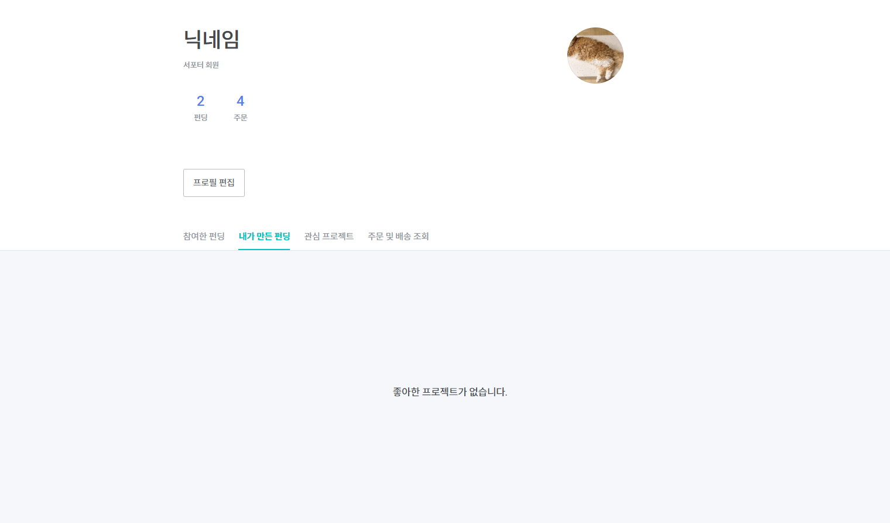




[ 화면설계 ] 사용자 - 웹 - 마이페이지 - 관심프로젝트, 나의 펀딩, 주문조회
화면코드
sh_user_w_myPage
2
1
# | 기능
1 | 상태 - 펀딩완료/펀딩중/펀딩실패
2 | 투자정보 - 투자금액,지급시작일,현재지급횟수,현재상태,계좌정보
3 | 계좌정보 변경하기 - 계좌정보 페이지로 이동
3
4
1
투자
투자일 : 2020.05.21
펀딩 완료
[카테고리] 나미야 잡화점의 기적
by 이젠
2
투자금액 10만원
지급 시작일 2020.05.21
현재 지급 횟수 2/10
현재 상태 3회차 미지급
계좌정보 홍길동 우리은행 123-456-78912
3
계좌 정보 변경하기

Slide 25
[ 화면설계 ] 사용자 - 웹 – 마이페이지 - 회원정보변경
화면코드
sh_user_w_myPage
1
투자
투자일 : 2020.05.21
펀딩 실패
[카테고리] 나미야 잡화점의 기적
by 이젠
투자금액 10만원
* 모금 실패시 투자금액은 즉시 반환됩니다
# | 기능
1 | 펀딩 실패시 - 투자금액 및 반환 안내 표시
2 | 리워드 참여시 - 수정 불가
예치금 내역 보기
2
리워드
참여일 : 2020.05.21
펀딩 중
[카테고리] 클래식 안경
by 이젠
투자금액 10만원
상품 옵션 블랙
배송 예정일 2020.05.21
배송 상태 배송준비중
주소지 정보 서울 종로구 이젠컴퓨터아카데미
주소 정보 변경하기

Slide 26
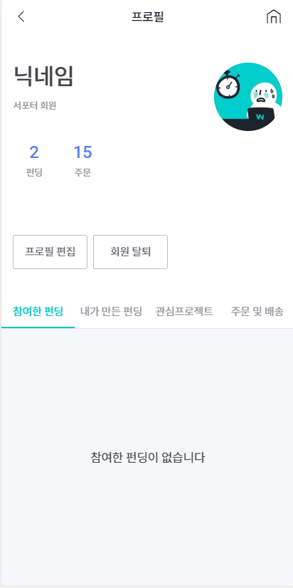
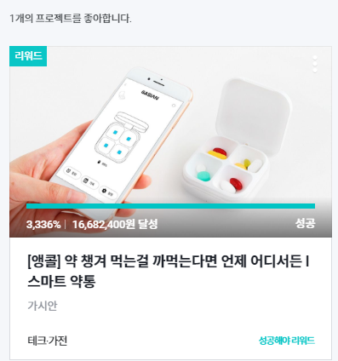
[ 화면설계 ] 사용자 – 모바일 - 마이페이지 - 관심프로젝트, 나의 펀딩, 주문조회
화면코드
sh_user_m_myPage
2
# | 기능
1 | 펀딩/주문 횟수 - 최초 가입이래 총 횟수 표시
2 | 프로필 이미지 - 클릭시 수정 가능
3 | 프로필 편집 (버튼) - 개인정보 수정 화면으로 이동
4 | 내역조회 (탭) - 내역이 없을 때는 빈 화면 으로 표시
1
3
4

Slide 27
[ 화면설계 ] 사용자 - 웹 - 마이페이지 - 관심프로젝트, 나의 펀딩, 주문조회
화면코드
sh_user_w_myPage
2
1
# | 기능
1 | 상태 - 펀딩완료/펀딩중/펀딩실패
2 | 투자정보 - 투자금액,지급시작일,현재지급횟수,현재상태,계좌정보
3 | 계좌정보 변경하기 - 계좌정보 페이지로 이동
3
4
주문 번호 | 주문일 | 상품명 | 결제금액 | 배송예정일 | 상태
00000004 | 2020.04.10 | 클래식 안경 – 블랙 (1개) | 130,000 원 | 2020.05.30 | 배송준비
00000003 | 2020.04.04 | 크리스마스 머그컵 – 레드 (3개) | 30,000원 | 2020.05.30 | 배송중
00000002 | 2020.04.02 | 전통문양 화분 세트 - L (1개) | 30,000원 | 2020.05.30 | 배송중
00000001 | 2020.04.01 | 형광색 마스크 – 펄그린 (2개) | 30,000원 | 2020.05.30 | 배송중

Slide 28
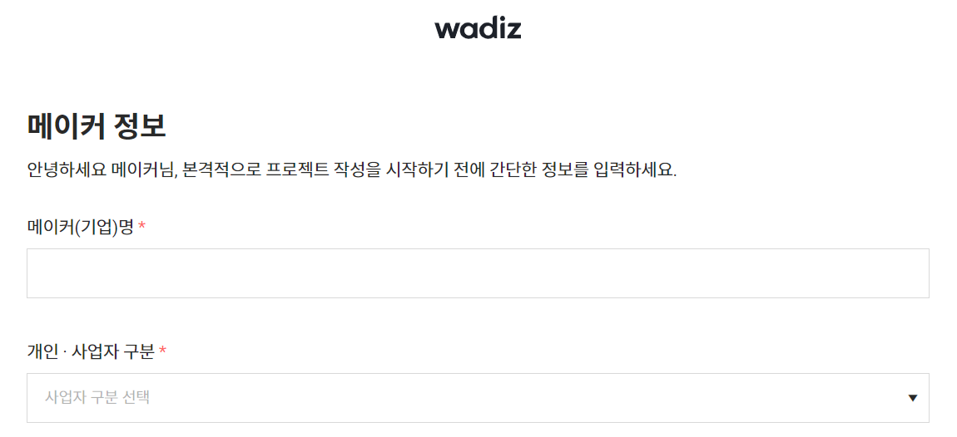
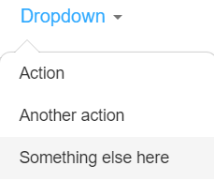
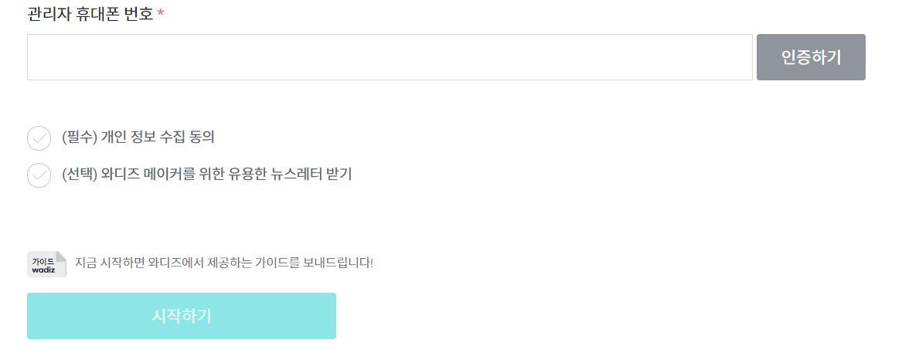
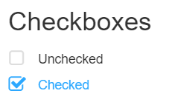

[ 화면설계 ] 사용자 - 웹 – 메이커 스튜디오 – 메이커 등록1
Fun-funding
화면코드
ht_user_w_MS_makerReg
1
# | 기능
1 | * - 필수 입력 항목 표시
2 | 사업자 구분 선택 셀렉트 박스 개인, 개인 사업자, 법인 사업자
3 | 관리자 휴대폰 번호 휴대폰 번호 입력 후 인증번호 전송 휴대폰으로 전송 된 입력번호 입력 하여 번호 인증
4 | 동의사항 필수 항목은 반드시 선택
5 | 필수항목 선택 완료 되면 버튼 활성화
2
3
4
펀펀
5

Slide 29
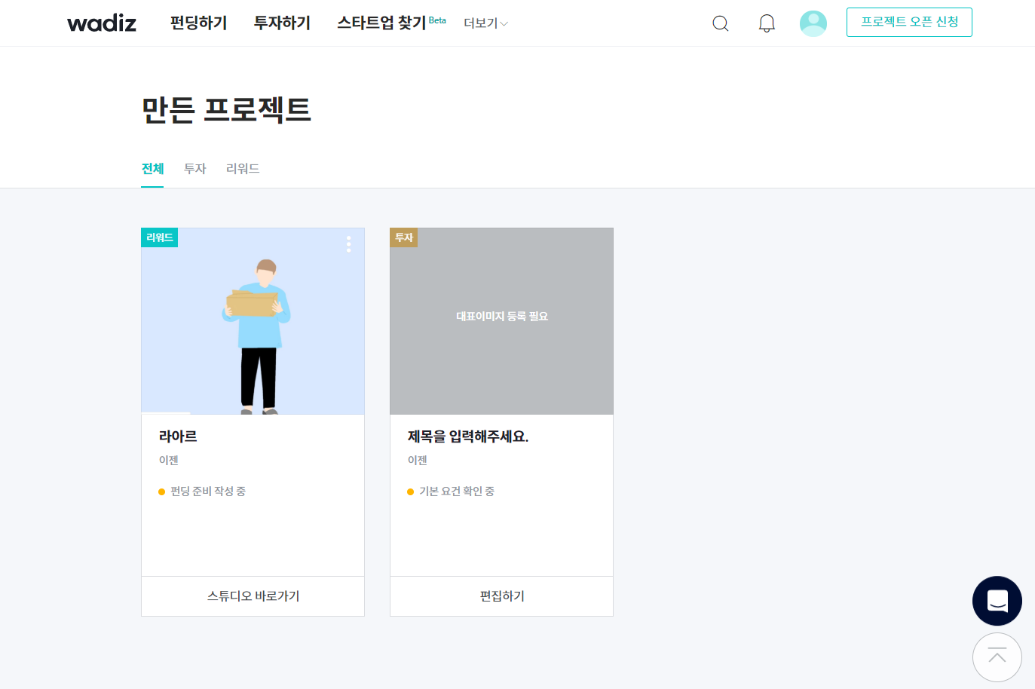
[ 화면설계 ] 사용자 - 메이커 스튜디오 – 마이 프로젝트
Fun-funding
화면코드
ht_user_w_MS_myProject
1
# | 기능
1 | 전체 내가 만든 프로젝트 전체 호출 투자 내가 만든 투자 프로젝트 호출 리워드 내가 만든 리워드 프로젝트 호출
2
3
4

Slide 30
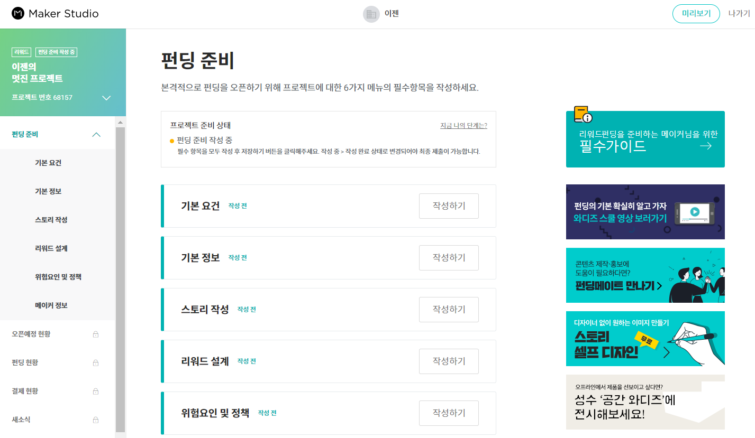
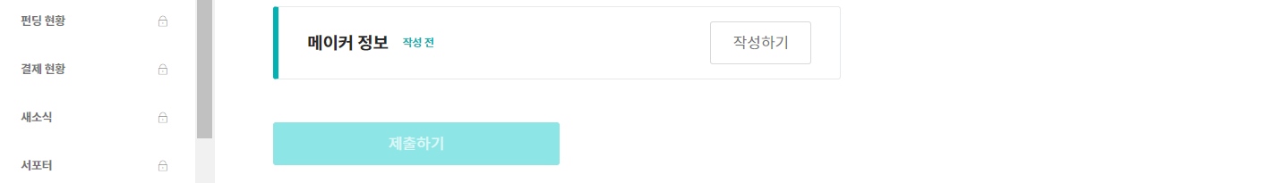
[ 화면설계 ] 사용자 - 웹 – 프로젝트 준비
화면코드
ht_user_w_MS_proReg_ready
# | 기능
1 | 작성하기 - 각 메뉴에 해당하는 등록 폼으로 이동
2 | 작성전/작성완료 - 해당 등록 폼에 내용 등록이 완료 된 경우 작성 완료 표시
3 | 제출하기 - 모든 등록 폼이 작성 완료 된 경우 제출하기 버튼 눌러 프로젝트 오픈 신청
4
5
2
1
3

Slide 31
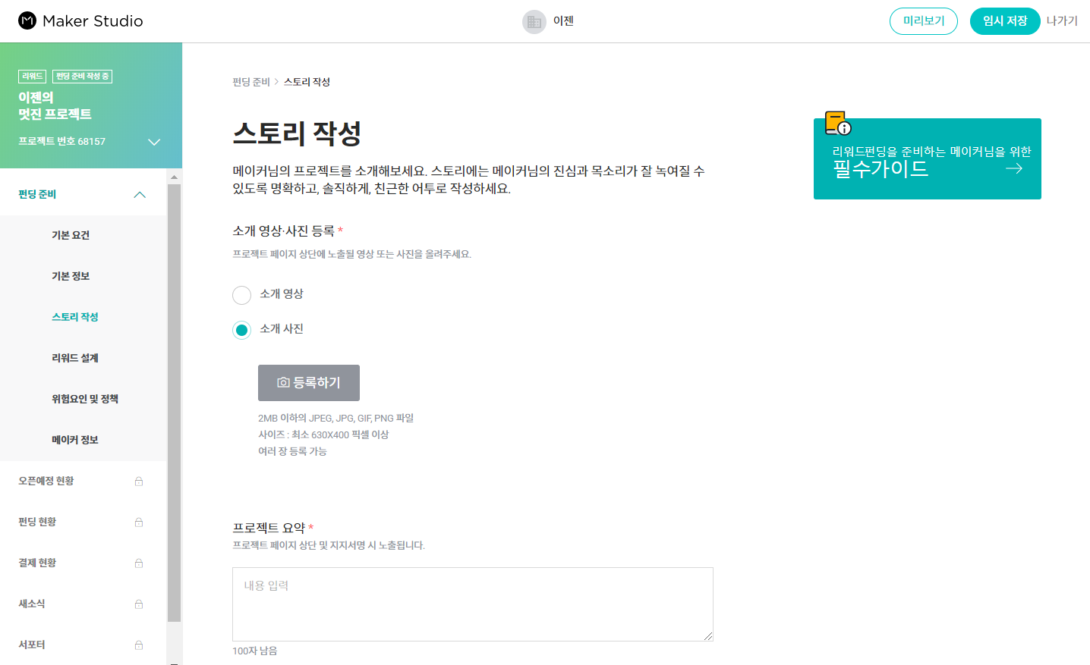
[ 화면설계 ] 사용자 - 웹 - 프로젝트 등록 – 스토리 작성1
화면코드
ht_user_w_MS_proReg_
# | 기능
1 | * - 필수 입력 사항
2
3
4
5
1

Slide 32
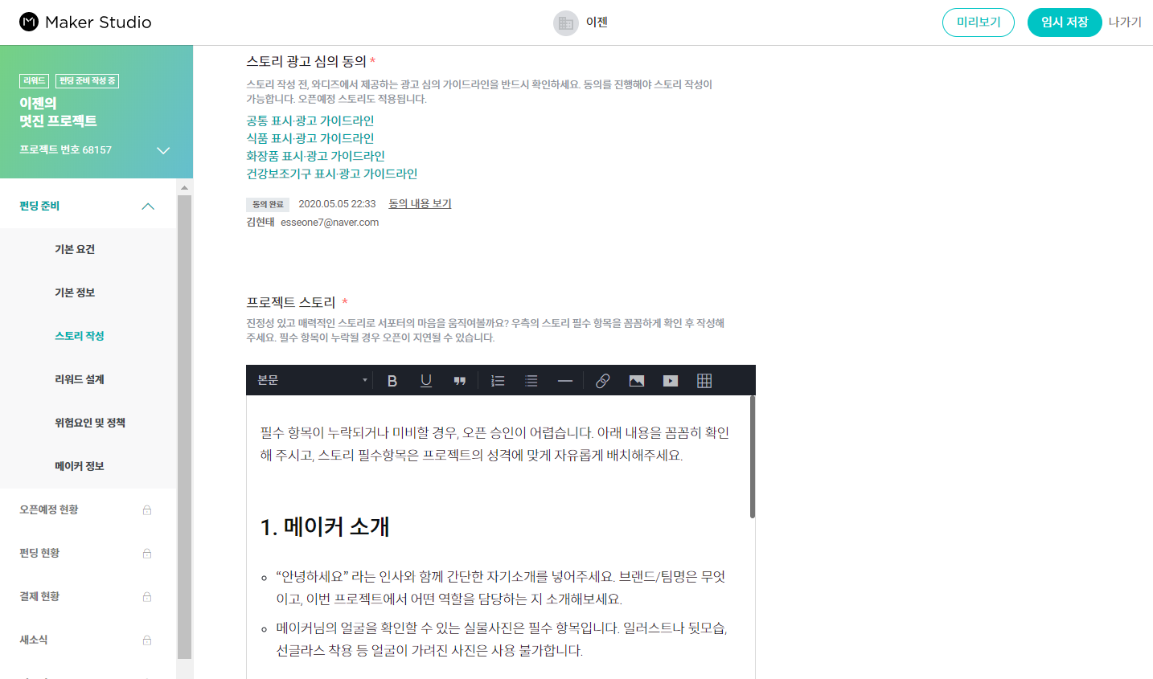
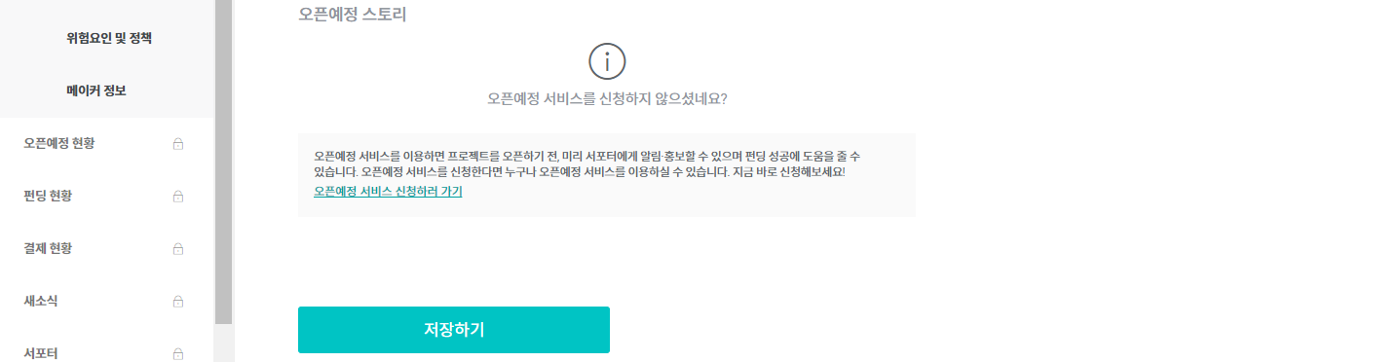
[ 화면설계 ] 사용자 - 웹 - 프로젝트 등록 – 스토리 작성2
화면코드
# | 기능
1 | 프로젝트 스토리 - 프로젝트 관련 상세 내용 입력
2
3
4
5
1

Slide 33
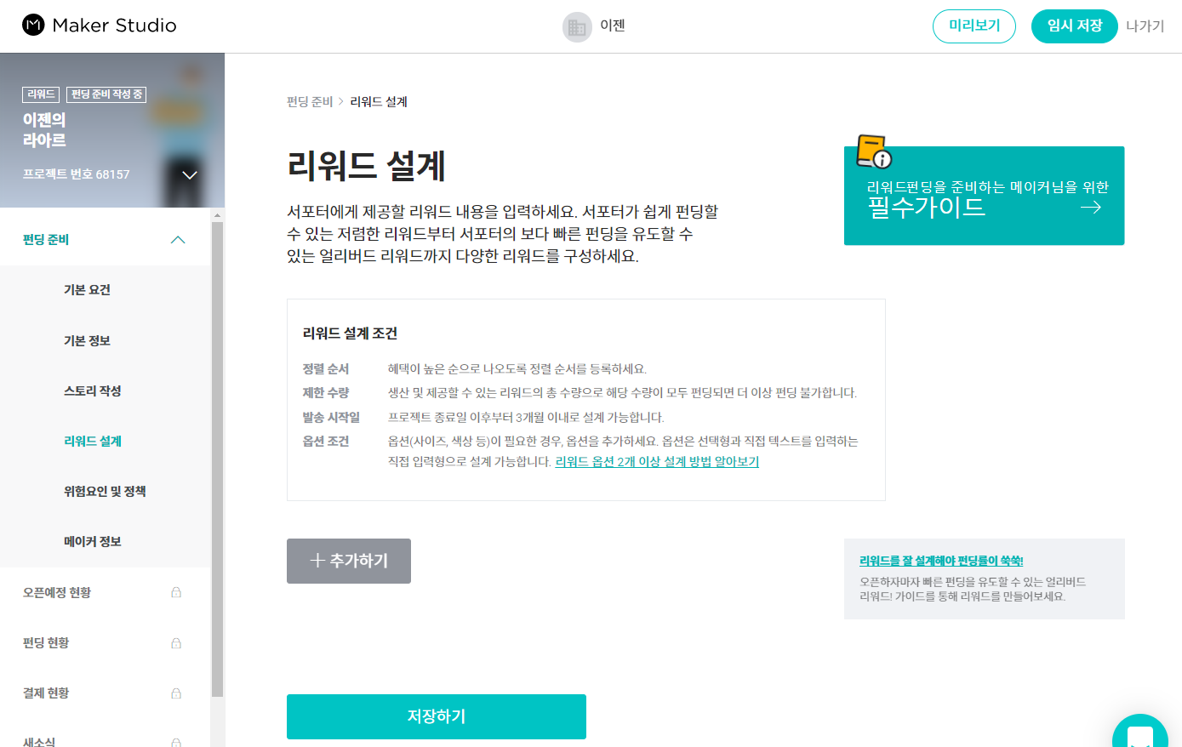
[ 화면설계 ] 사용자 - 웹 - 프로젝트 등록 – 리워드 설계1
화면코드
ht_user_w_MS_proReg_
# | 기능
1 | 추가하기 - 버튼 클릭시 리워드 입력 모달창 호출
2
3
4
5
1

Slide 34
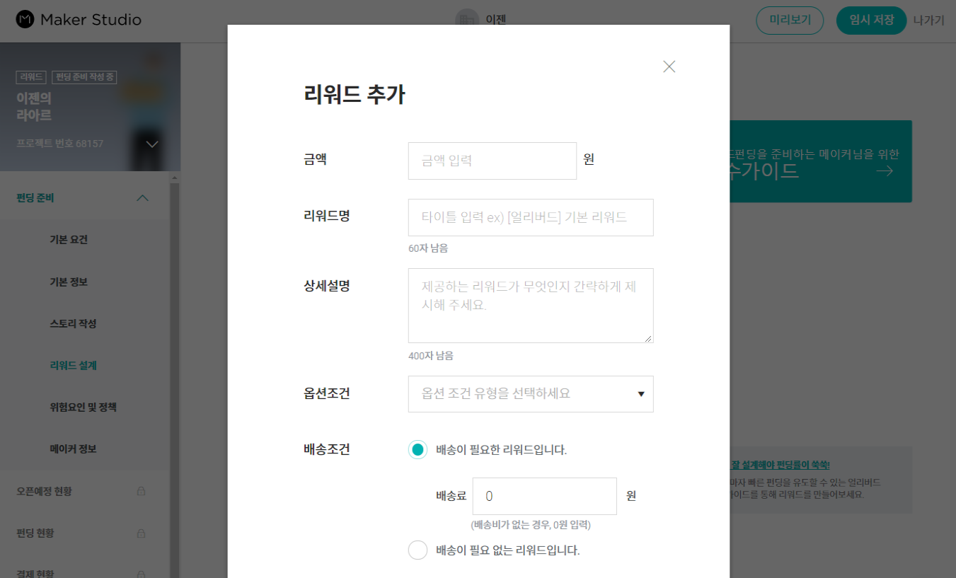
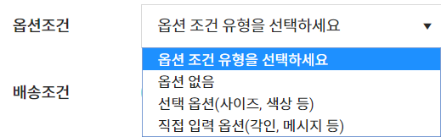
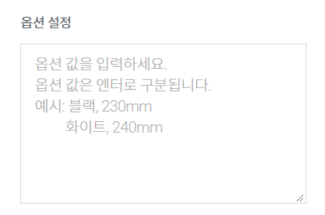
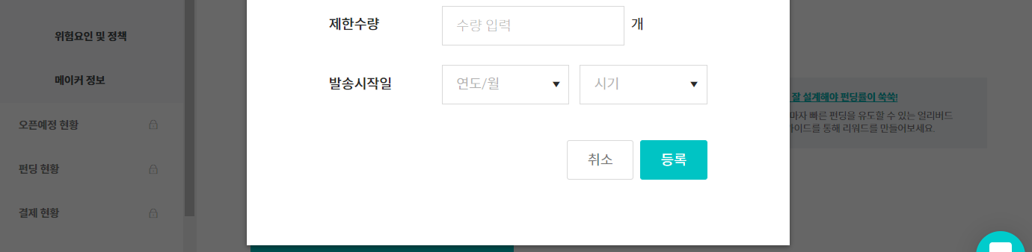
[ 화면설계 ] 사용자 - 웹 - 프로젝트 등록 – 리워드 설계2
화면코드
ht_user_w_MS_proReg_
1
# | 기능
1 | 리워드 추가 모달창 - 금액, 리워드 명, 상세 설명, 옵션 등 입력하여 등록
2
3
4
5

Slide 35
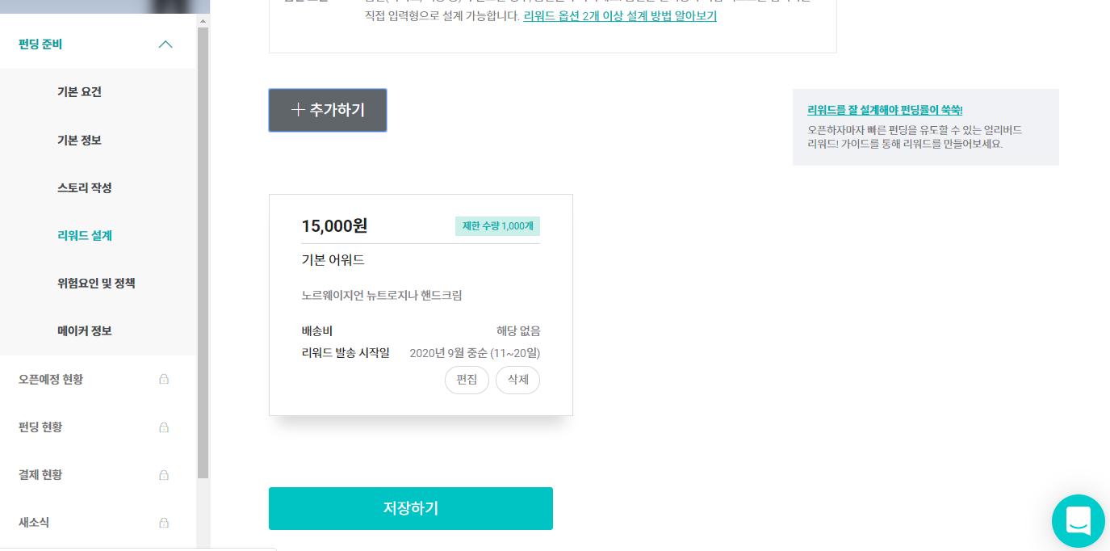
[ 화면설계 ] 사용자 - 웹 - 프로젝트 등록 – 리워드 설계3
화면코드
ht_user_w_MS_proReg_
# | 기능
1 | 리워드 표시 - 리워드 추가 창에서 입력한 결과물 표시
2
3
4
5
1

Slide 36



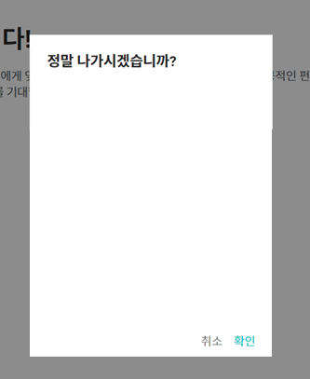
[ 화면설계 ] 사용자 - 웹 - 프로젝트 스튜디오 – 프로젝트 문의 관리
화면코드
ht_user_w_MS_
프로젝트 문의 관리
문의자 아이디
등록 날짜
문의 내용
1
# | 기능
1 | 답변등록 - 프로젝트 관련 등록된 문의사항 답변 등록 모달창 호출
2 | 확인 - 답변 등록
3
4
5
idhong1111
2020-05-06
답변등록
답변 입력
프로젝트 문의 관리
2

Slide 37
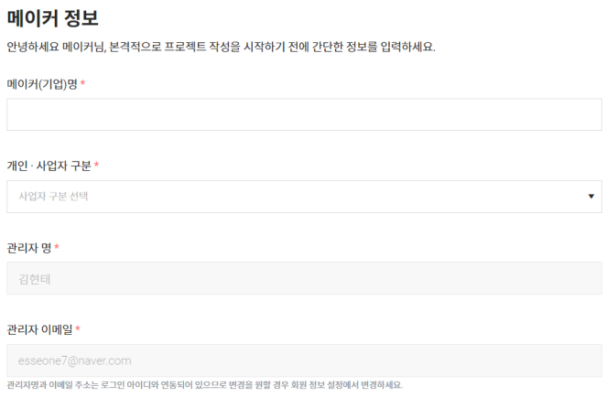
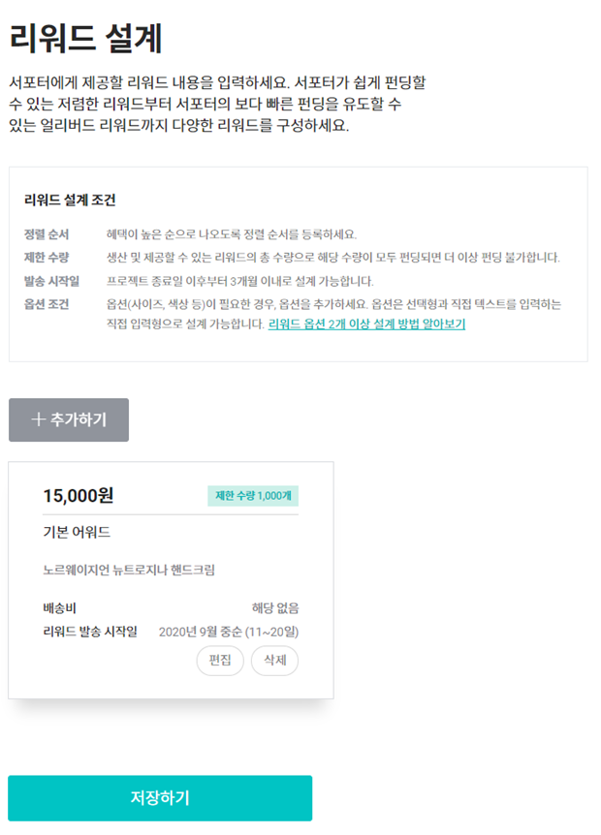
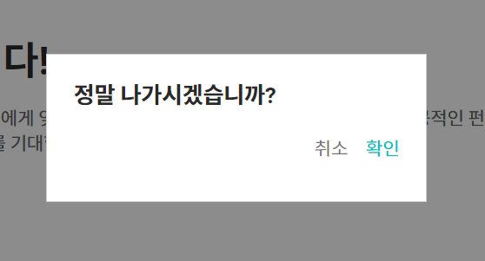
[ 화면설계 ] 사용자 - 웹 - 프로젝트 스튜디오 – 스토어 등록
화면코드
스토어 등록
옵션
# | 기능
1 | 추가하기 - 추가할 옵션 입력 모달 창 호출
2 | 저장하기 - 3번 컨펌을 위한 모달창 호출
3 | 모달창 - 신청 및 완료 컨펌
4
5
1
신청 하시
3
신청이 완료 되었습니다
스토어등록
2

Slide 38
[ 화면설계 ] 사용자 - 웹 - 프로젝트 스튜디오 – 스토어 판매 관리 – 주문 확인 및 배송 관리
화면코드
ht_user_w_MS_store
1
스토어 판매 관리 > 주문 확인 및 배송 관리
주문 금액
주문자 아이디
주문 상세 내용
현재 상태
# | 기능
1 | 주문 확인 및 배송 관리 - 리워드 스토어에 등록된 주문 관련 사항 확인
2
3
4
5
idhong1111
결제 완료
스토어 판매 관리
주문 확인 및 배송 관리
idkim2222
배송 중
스토어 문의 관리

Slide 39
[ 화면설계 ] 사용자 - 웹 - 프로젝트 스튜디오 – 스토어 판매 관리 – 스토어 문의 관리
화면코드
ht_user_w_MS_store
스토어 판매 관리 > 스토어 문의 관리
문의자 아이디
등록 날짜
문의 내용
1
# | 기능
1 | 답변등록 - 리워드 스토어 관련 등록된 문의사항에 답변 등록 모달창 호출
2
3
4
5
idhong1111
2020-05-06
답변등록
스토어 판매 관리
주문 확인 및 배송 관리
스토어 문의 관리
답변 입력

Slide 40
[ 화면설계 ] 사용자 - 웹 - 프로젝트 목록
1
화면코드
mk_user_w_projectList
카테고리
3
검색
정렬
4
# | 기능
1 | 카테고리 - 카테고리 분류에 따른 이동
2 | 프로젝트 목록 - 오픈예정 프로젝트, 달성 완료 프로젝트, 달성 실패 프로젝트, 성공 및 달성 가능성 높은 프로젝트 목록
3 | 검색 프로젝트 키워드 검색
4 | 정렬 - 최신순, 인기순, 펀딩금액 순 등으로 정렬
5
2
프로젝트
프로젝트
프로젝트
프로젝트
프로젝트
프로젝트

Slide 41
[ 화면설계 ] 사용자 - 웹 - 프로젝트 상세보기 1
화면코드
mk_user_w_projectDetail
프로젝트 이미지
남은기간
달성률
달성금액
# | 기능
1 | 펀딩하기 - 현재 보고 있는 프로젝트 펀딩하기
2 | 관심프로젝트 - 지금 펀딩하기 고민되는 프로젝트를 저장하여 마이페이지에서 확인
3 | 신고하기 - 해당 프로젝트에 허위내용 및 지적재산권을 침해하는 내용 제보
4
5
1
펀딩하기
펀딩기간 및 목표금액
2
3
관심
신고
메이커 정보

Slide 42
[ 화면설계 ] 사용자 - 웹 - 펀딩하기(옵션선택)
화면코드
mk_user_w_fundingOpt
1
펀딩 약관
# | 기능
1 | 펀딩약관 - 프로젝트 정책 약관 확인 동의 후 펀딩 가능
2 | 옵션선택 - 각 옵션에 따른 금액 또는 상품 선택
3 | 다음단계 펀딩하기 페이지로 이동
4
5
2
옵션선택
3
다음단계

Slide 43
[ 화면설계 ] 사용자 - 웹 - 펀딩하기
화면코드
mk_user_w_funding
1
펀딩 정보
# | 기능
1 | 펀딩정보 - 선택한 옵션과 옵션에 따른 금액확인
2 | 서포터 정보 - 내 정보 확인
3 | 결제정보 입력 - 투자펀딩의 경우 수익금계좌,리워드 펀딩의 경우 배송지 입력
4
5
2
서포터 정보
3
결제 정보 입력
4
펀딩하기

Slide 44
[ 화면설계 ] 사용자 - 웹 – 고객센터 - 공지사항
화면코드
sw_user_w_notice
고객센터
1
공지사항
FAQ
실시간 채팅 상담
# | 기능
1 | 고객센터 목록 공지사항, FAQ, 실시간 채팅 상담 기능 이동
2 | 고객센터 목록 등록된 공지사항 목록 및 공지사항 내용 확인
2
번호 | 제목 | 작성자 | 등록일
중요 | 공지사항 제목 | 관리자 | 20.05.06
공지사항 내용
중요 | 제목 | 관리자 | 20.05.05
1 | 제목 | 관리자 | 20.05.03
2 | 제목 | 관리자 | 20.05.02
1 2 3 >

Slide 45
[ 화면설계 ] 사용자 - 앱 – 고객센터 - 공지사항
화면코드
sw_user_m_notice
고객센터
1
공지사항
FAQ
실시간 채팅 상담
# | 기능
1 | 고객센터 목록 공지사항, FAQ, 실시간 채팅 상담 기능 이동
2 | 고객센터 목록 등록된 공지사항 목록 및 공지사항 내용 확인
2
번호 | 제목 | 작성자 | 등록일
중요 | 공지사항 제목 | 관리자 | 20.05.06
공지사항 내용
중요 | 제목 | 관리자 | 20.05.05
1 | 제목 | 관리자 | 20.05.03
2 | 제목 | 관리자 | 20.05.02
1 2 3 >

Slide 46

[ 화면설계 ] 사용자 - 웹 – 고객센터 - 공지사항
화면코드
sw_user_w_faq
고객센터
공지사항
FAQ
실시간 채팅 상담
# | 기능
1 | FAQ 목록 등록된 FAQ 목록 및 FAQ 내용 확인
2 | FAQ 검색 FAQ 제목 및 내용 검색
1
2
검색
번호 | 제목 | 작성자
1 | FAQ 제목 | 관리자
FAQ 내용
2 | 제목 | 관리자
3 | 제목 | 관리자
4 | 제목 | 관리자
1 2 3 >

Slide 47
[ 화면설계 ] 사용자 - 앱 – 고객센터 - 공지사항
화면코드
sw_user_m_faq
고객센터
공지사항
FAQ
실시간 채팅 상담
# | 기능
1 | FAQ 목록 등록된 FAQ 목록 및 FAQ 내용 확인
2 | FAQ 검색 FAQ 제목 및 내용 검색
1
2
검색
번호 | 제목 | 작성자
1 | FAQ 제목 | 관리자
FAQ 내용
2 | 제목 | 관리자
3 | 제목 | 관리자
4 | 제목 | 관리자
1 2 3 >

Slide 48
[ 화면설계 ] 사용자 - 웹 – 고객센터 - 공지사항
화면코드
sw_user_w_chatting
고객센터
실시간 채팅 상담
 |  | 질문 | 홍길동 12:12
 |  | 질문 | 홍길동 12:12
관리자 12:13 | 답변
질문내용 |  |  | 등록
공지사항
FAQ
실시간 채팅 상담
# | 기능
1 | 실시간 채팅 상담 관리자와 1:1 채팅 상담 기능
2 | 채팅 내용 등록 1:1 채팅을 위해 상담 및 문의 내용을 입력 후 등록
1
2

Slide 49
[ 화면설계 ] 사용자 - 앱 – 고객센터 - 공지사항
화면코드
sw_user_m_chatting
고객센터
공지사항
FAQ
실시간 채팅 상담
# | 기능
1 | 실시간 채팅 상담 관리자와 1:1 채팅 상담 기능
2 | 채팅 내용 등록 1:1 채팅을 위해 상담 및 문의 내용을 입력 후 등록
3 | 이전 화면 이동 이전 화면으로 이동
실시간 채팅 상담
 |  | 질문 | 홍길동 12:12
 |  | 질문 | 홍길동 12:12
관리자 12:13 | 답변
질문내용 |  |  | 등록 | 이전
1
2
3

Slide 50
[ 화면설계 ] 관리자 - 웹 – 고객센터 – 공지사항
화면코드
sw_admin_w_notice
공지사항 목록
1
# | 기능
1 | 공지사항 목록 등록된 공지사항 목록 확인
2 | 공지사항 삭제 등록된 공지사항을 선택 삭제
3 | 공지사항 등록 새로운 공지사항 등록
번호 | 제목 | 중요 | 작성자 | 등록일
1 | 공지제목 | Y | 관리자 | 20.05.06
2 | 제목 | Y | 관리자 | 20.05.05
3 | 제목 | N | 관리자 | 20.05.03
4 | 제목 | N | 관리자 | 20.05.02
1 2 3 >
등록
2

Slide 51
[ 화면설계 ] 관리자 - 웹 – 고객센터 - FAQ
화면코드
sw_admin_w_faq
FAQ 목록
1
# | 기능
1 | FAQ 목록 등록된 FAQ 목록 확인
2 | FAQ 등록 새로운 FAQ 등록
번호 | 제목 | 작성자
1 | FAQ제목 | 관리자
2 | 제목 | 관리자
3 | 제목 | 관리자
4 | 제목 | 관리자
1 2 3 >
2
등록

Slide 52
[ 화면설계 ] 관리자 - 웹 – 고객센터 – 실시간 채팅 상담
화면코드
sw_admin_w_chatting
실시간 채팅 상담 목록
# | 기능
1 | 실시간 채팅 상담 목록 실시간 채팅 상담 목록 및 답변여부 확인
번호 | 회원명 | 답변
1 | @@@ | N
2 | @@@ | Y
3 | @@@ | Y
4 | @@@ | Y
1 2 3 >

Slide 53
[ 화면설계 ] 관리자 - 웹 – 고객센터 – 실시간 채팅 상담
화면코드
sw_admin_w_chattingDetail
실시간 채팅 상담 목록
실시간 채팅 상담
홍길동 12:12 | 질문
홍길동 12:13 | 질문
 |  | 답변 | 관리자 12:13
답변내용 |  |  | 등록
# | 기능
1 | 실시간 채팅 상담 회원과 1:1 채팅 상담 기능
2 | 채팅 내용 등록 1:1 채팅을 위해 답변 내용을 입력 후 등록
번호 | 회원명 | 답변
1 | @@@ | N
2 | @@@ | Y
3 | @@@ | Y
4 | @@@ | Y
1 2 3 >

Slide 54
5. 진행 현황

Slide 55
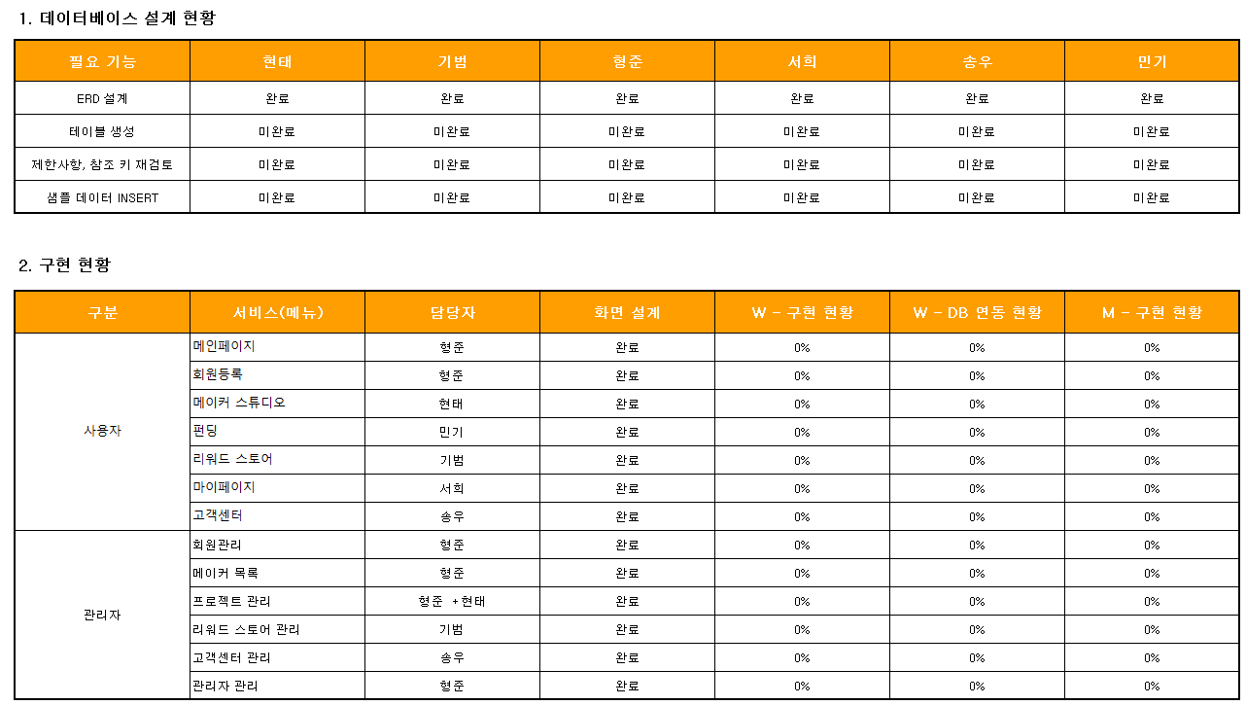

Slide 56
6. 이번 주 FeedBack

Slide 57
- 이번주 피드백
디스코드 활용 주제 선정 및 요구사항 정의
DB 설계 회의
- 다음주 계획
화면 구현 시작
경로 통일에 신경 쓰기
템플릿 활용하여 통일성 있게 작업
웹/앱 병행할 것

Slide 58
통일 양식
 | 통일 내용
MAPPER | src\resource\funfunbatis\[기능명]Mapper.xml | ex) 공지사항: src\resource\funfunbatis\noticeMapper.xml
JAVA 패키지명 | funfun
JAVA CONTROLLER | funfun.controller.[이니셜]_[기능명]Ctrl | ex) 현태, 메이커 스튜디오 : funfun.controller.HT_MSCtrl
JAVA REPOSITORY | funfun.repository.[이니셜]_[기능명]Reposi | ex) 현태, 메이커 스튜디오 : funfun.repository.HT_MSReposi
JAVA SERVICE | funfun.service.[이니셜]_[기능명]Service | ex) 현태, 메이커 스튜디오 : funfun.service.HT_MSService
JAVA VO | funfun.VO.[기능명] | ex) 프로젝트 등록 : funfun.VO.ProRegi
JAVA API | funfun.api.[api명]
VO Date 데이터 타입 | String
코드형 데이터 | 가운데 정렬
숫자형 데이터 | 오른쪽 정렬, 천 단위 콤마(,)
문자열 데이터 | 왼쪽 정렬

